Slide 1
ИНВЕСТИЦИОННЫЙ
ПАСПОРТ
2022

Slide 2
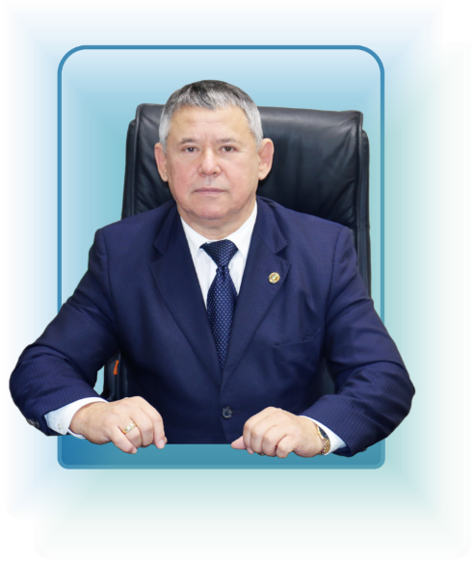
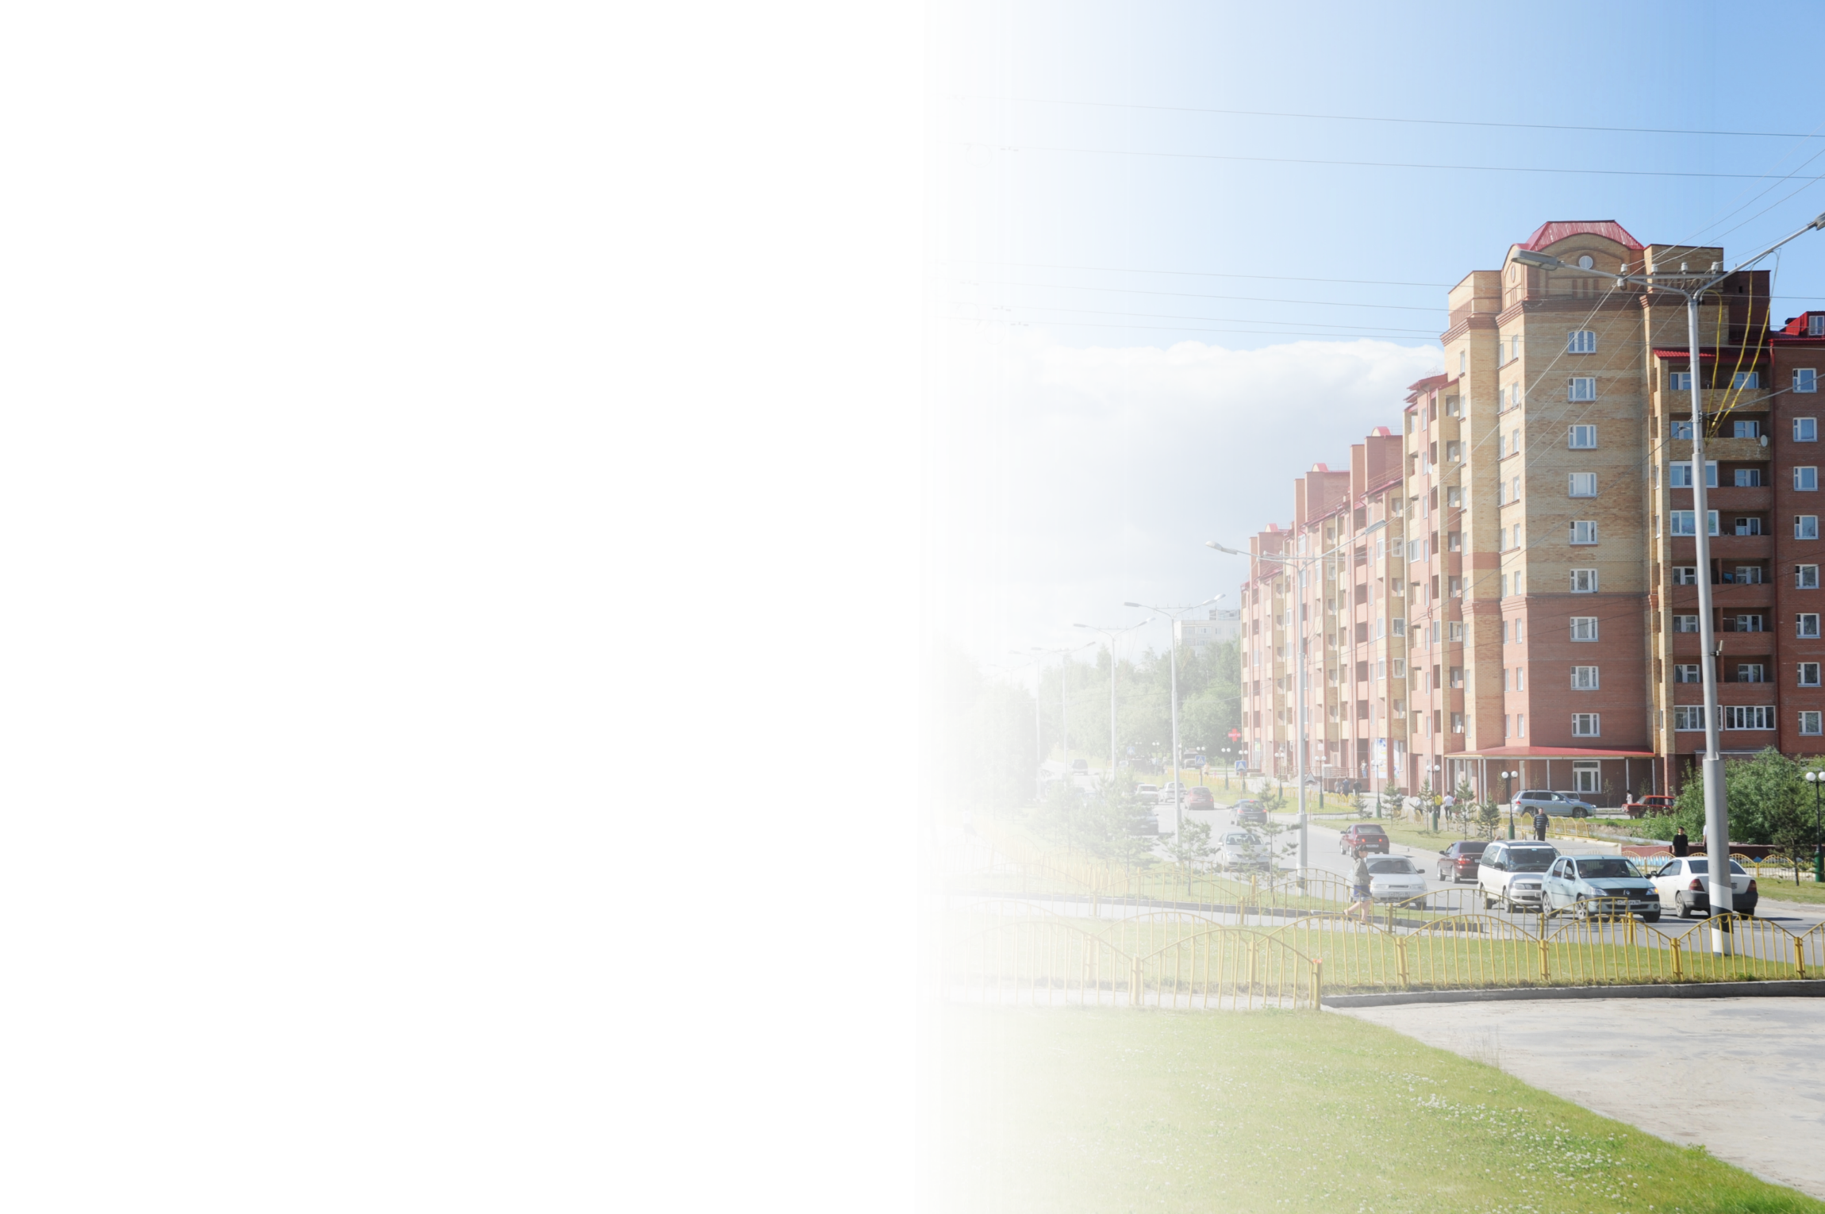
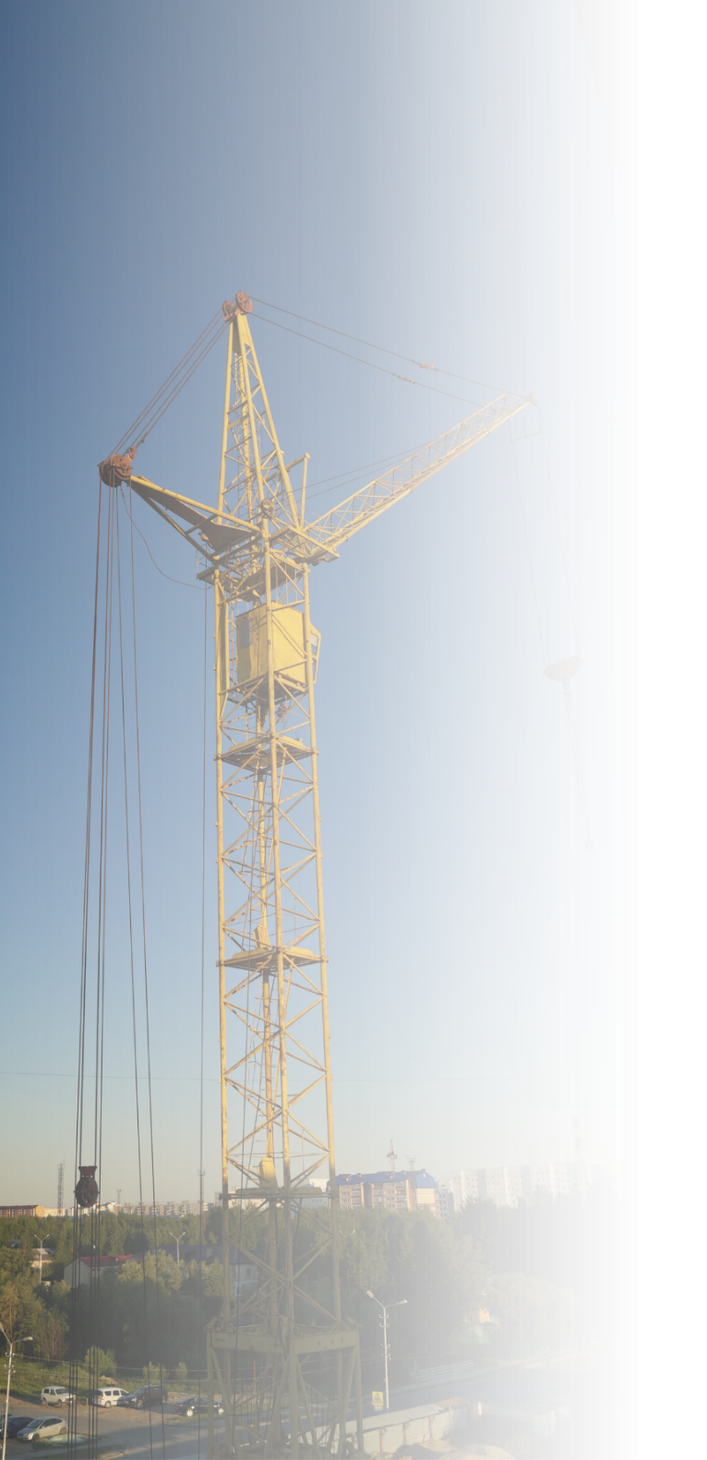
Уважаемые коллеги, депутаты, предприниматели и жители города!
Представляю вашему вниманию Инвестиционный паспорт города Мегиона, в котором собран информационный материал, направленный на создание продуктивной основы диалога местной власти и бизнеса.
Повышение инвестиционной привлекательности территории является одним из важнейших стратегических приоритетов экономического развития города.
В Стратегии социально-экономического развития города на период до 2035 года, определены цели инвестиционной стратегии города, в том числе:
развитие действующих производств и организаций, формирование условий для создания новых;
повышение инвестиционной привлекательности муниципального образования и формирования благоприятного инвестиционного климата.
Для обеспечения условий благоприятного инвестиционного климата администрацией города Мегиона ведется работа по обеспечению открытости инвестиционного процесса и доступности информации об инвестиционном потенциале города.
Основными целями является обеспечение сбалансированного развития экономики, оказание поддержки в развитии предпринимательских инициатив, создание конструктивных механизмов и условий, которые были бы реально применимы при решении вопросов ведения бизнеса и принятии инвестиционных решений.
Рост инвестиций напрямую влияет не только на увеличение налоговых поступлений в бюджет, создание новых рабочих мест, но также на уровень и качество жизни горожан. Поэтому нам необходимо организовать совместную работу власти, бизнеса и общества, направленную на повышение предпринимательской активности, улучшение инвестиционного и делового климата, что станет залогом успешного развития нашего города и благополучия его жителей.
В Инвестиционном паспорте собрана наиболее комплексная и актуальная информация, которая в полной мере отражает инвестиционный потенциал города.
Рассчитываю на заинтересованность предпринимательского сообщества в улучшении инвестиционного климата в городе, активную позицию, нестандартные решения и желание создавать новое и полезное для города.
Надеюсь, что представленный документ будет не только основным источником информации, но и путеводителем для деловых и предприимчивых людей, потенциальных инвесторов.
Глава города Мегиона О.А.Дейнека

Slide 3
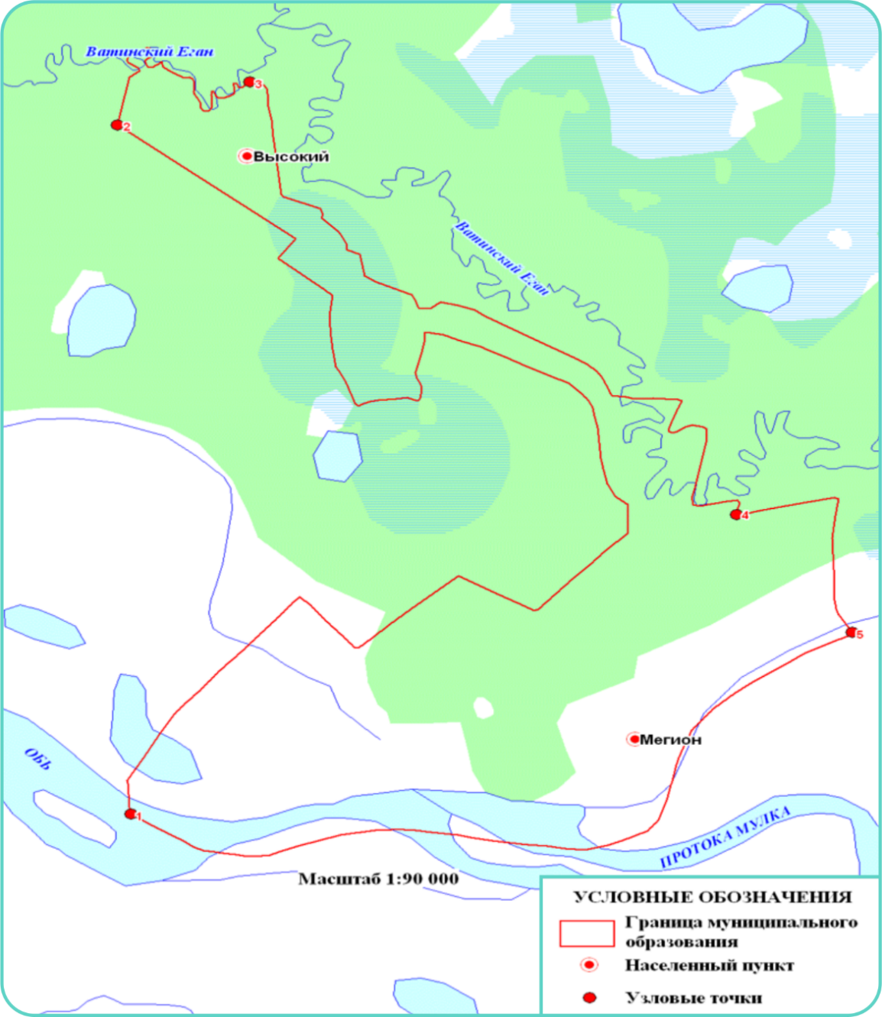
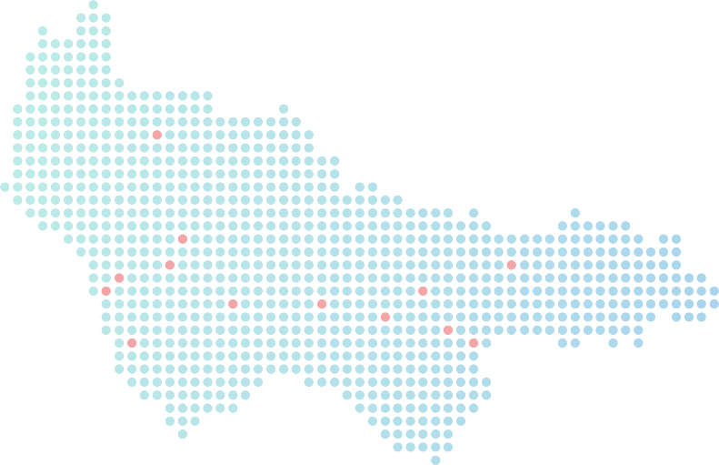
Географическое положение
Схема границы города Мегион
Город расположен на севере Западной Сибири, в центре Среднеобской низменности, на правом берегу реки Обь, в 15 километрах от одноименной железнодорожной станции, в 380 км к востоку от Ханты-Мансийска, в 760 километрах к северо-востоку от Тюмени. Мегион приравнен к районам Крайнего Севера. Климат города резко континентальный.
Мегион находится в Екатеринбургской часовой зоне.
Ближайший Аэропорт находится в Нижневартовске на расстоянии 30 километров.
Направление и расстояние от столицы России города Москва - Северо-Восток 2290 км.
Город окружает смешанная тайга, богатая флорой и фауной. В лесах много пушного зверя: белка, ондатра, лисица, бурундук, заяц, а также главный символ Мегиона — соболь. Наряду с пушным развит и рыбный промысел. Наиболее распространены чебаки, язи, окуни, караси, щуки, стерлядь.
Географические данные:
Широта: 61' 01'‘ Долгота: 76' 12''
Высота над уровнем моря - 45 м
Площадь - 85.15 кв.км
Отклонение от московского
времени - +2 часа

Slide 4
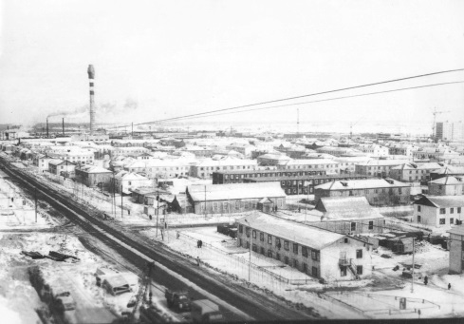
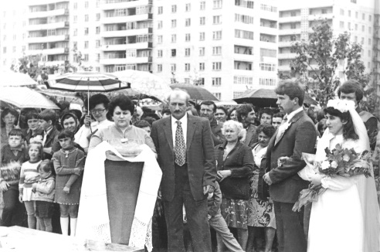
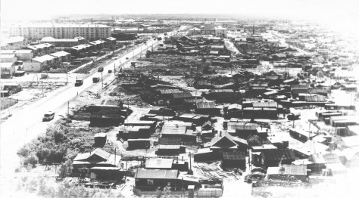
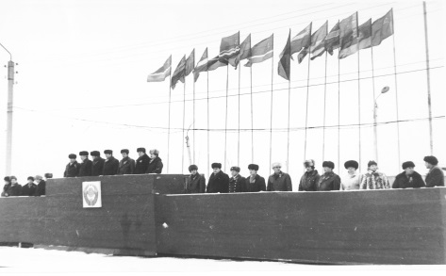
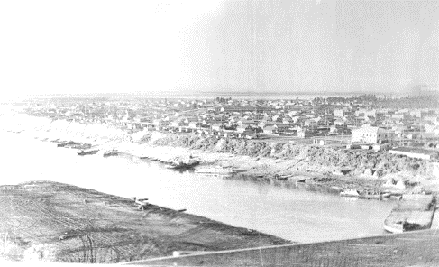
Историческая справка
Город Мегион находится в устье протоки Меги. Юрты Магионские, Ликрысовы, Ермаковы упоминаются уже с 1781 года. На 1810 год, как на время образования юрты Майон, указывается в «Списке населенных мест Сибирского края».
Магайонские юрты значатся в лоцманских картах и справочниках Томского и Новосибирского пароходств на начало нашего столетия как место, где в обмен на соль и спички можно было заправиться дровами. Продажа дров пароходовладельцам приносила ощутимую прибыль как русскому, так и остяцкому населению.
Рядом с Магайонскими были юрты Лекрысово и Ермаковo. О последних ходила легенда, что здесь делала остановку на привал дружина Ермака. Все близлежащие юрты были заселены хантами.
25 января 1962 года была организована Мегионская нефтеразведочная экспедиция во главе с В.А.Абазаровым. С 1962 года в с.Мегион начал работу стройучасток. Ведется строительство домов на первых улицах Мегиона – ул. Советской и ул. Ленина.
24 мая 1964 года первая баржа с мегионской нефтью отчалила от нефтесборного пункта № 8 и направилась вверх по Оби в Новосибирск. Всего же за навигацию 1964 года было отгружено 73.2 тыс.тонн нефти.
29 сентября 1964 года с.Мегион получает статус рабочего поселка.
23 июля 1980 года Указом Президиума Верховного Совета РСФСР рабочий поселок Мегион преобразован в город окружного подчинения.
Законом Ханты-Мансийского автономного округа – Югры от 25 ноября 2004 года №63-оз «О статусе и границах муниципальных образований Ханты-Мансийского автономного округа – Югры» город Мегион наделён статусом городского округа. Официальное наименование городского округа – город Мегион.

Slide 5
Экономический потенциал города
5 869,4 млн.руб.
1 613,0 млн.руб.
Добыча полезных
ископаемых
Обрабатывающие
производства
Промышленное производство
10 953,3 млн. руб.
245,8 млн.руб.
3 225,1 млн.руб.
Обеспечение электрической энергией, газом и паром; кондиционирование воздуха
Водоснабжение, водоотведение, организация сбора и утилизации отходов, деятельность
по ликвидации загрязнений

Slide 6
Демографическая ситуация
Основным источником формирования численности населения города Мегиона
всегда являлся и является положительный итог естественного движения
Численность населения на 01.01.2023 года составила 59 495 человек
Родилось
481
Естественный
прирост
2022 год
Умерло
389
52,3%
Убыло
1563
Прибыло
1753
2022 год
Миграционный прирост (убыль)

Slide 7
Рынок труда

Slide 8
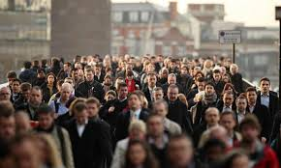
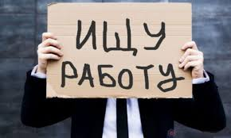
Уровень доходов населения
88 694 рубля
- среднемесячная заработная плата, что составляет 106,6% к уровню 2021 года
Среднемесячная заработная плата имеет стабильную тенденцию к росту
27 182 рубля
- средний размер пенсии одного пенсионера в городе по данным Пенсионного фонда РФ по автономному округу, что составляет 109,1% к показателю 2021 года
37 247 человек
- численность экономически активного населения, или 62,6% от общей численности населения городского округа Мегион
0,19% - уровень безработицы, что в 1,5 раза ниже, чем на 01.01.2022

Slide 9
Инвестиции
Объем инвестиций в основной капитал по видам экономической деятельности
по крупным и средним организациям

Slide 10
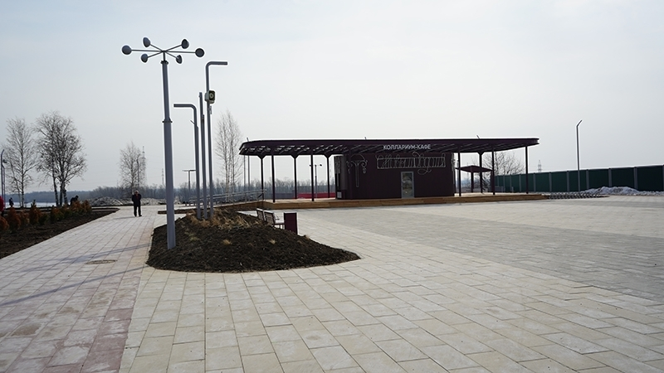
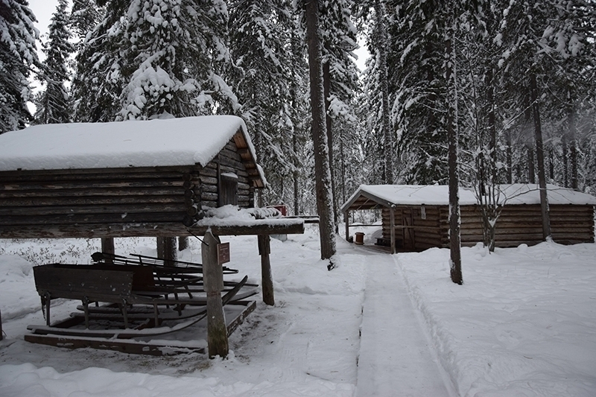
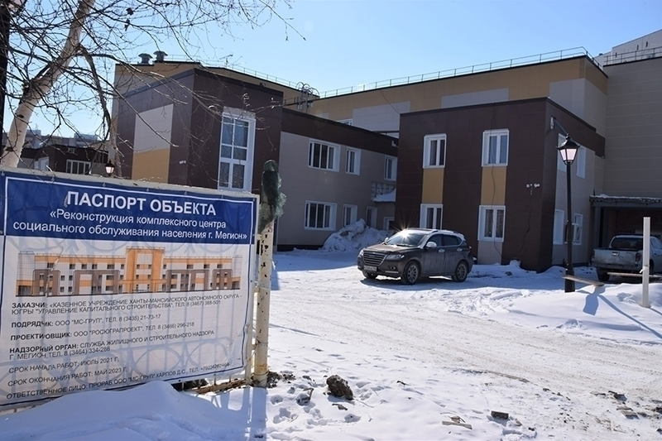
Инвестиции
В 2022 году реализовывались муниципальные проекты:
- Парк на берегу реки Мега в городе Мегионе
- Этнографический проект «Йахли-Икли»
- Спортивная зона в районе памятника Первопроходцам г.Мегион (Скейт-парк)
- Модернизация систем энергоснабжения
- Строительство инженерных сетей в 20 микрорайоне г.Мегиона
- Реконструкция комплекса социального обслуживания
- Объекты улично-дорожного освещения
Парк на берегу реки Мега
Этнографический проект «Йахли-Икли»
Реконструкция комплекса социального обслуживания

Slide 11
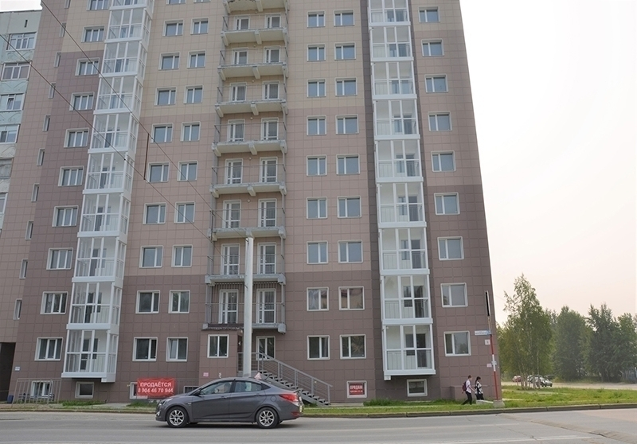
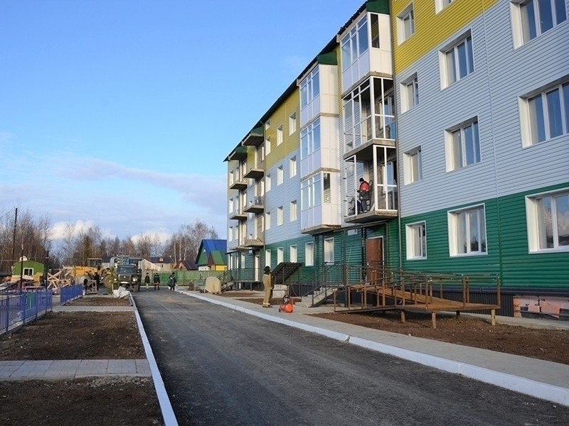
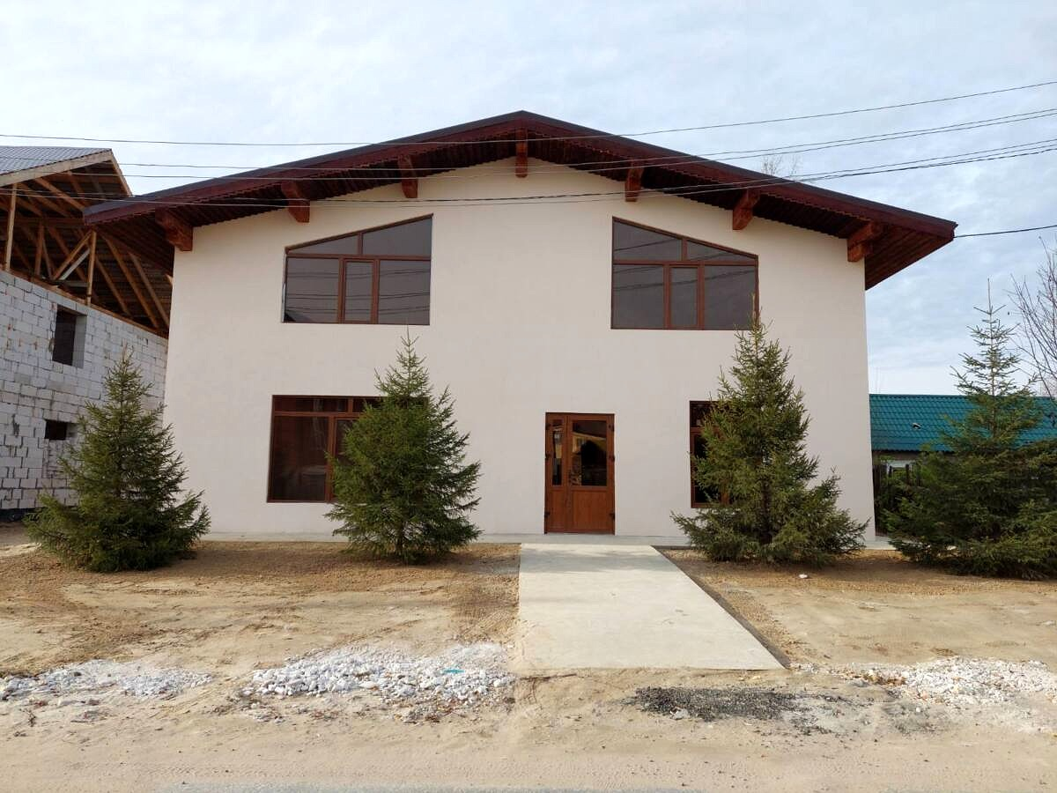
Градостроительная деятельность
В рамках национального проекта «Жилье и городская среда» в 2022 году общая площадь введённых в эксплуатацию жилых домов составляет 16 755,06 кв.м., из них:
многоквартирный жилой дом (проспект Победы дом 13) – площадью 9122,86 кв.м.;
многоквартирный жилой дом (Садовая дом 24) –
площадью 6327,1 кв.м.;
12 индивидуальных жилых домов –
общей площадью 1305,1 кв.м.

Slide 12
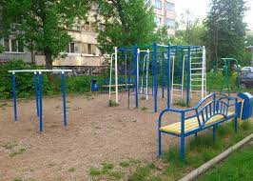
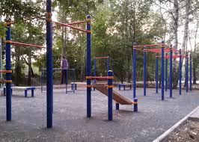
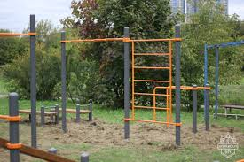
Благоустройство города
В июле 2022 года администрация города Мегиона поддержала 5 инициативных проектов по благоустройству дворовых территорий с организацией детских площадок и площадок WorkOut, которые предложили инициативные группы города. Данные все проекты реализованы в 2022 году.
Инициативные проекты направлены на реализацию социально значимых инициатив с вовлечением граждан
и организаций в решение вопросов местного значения. В рамках реализации муниципальной программы
«Формирование комфортной городской среды в городе Мегионе на 2019-2025 годы» в 2022 году администрацией
города Мегиона реализовано 5 инициативных проектов на общую сумму 4 852,03 тыс. руб.
(освоение бюджетных средств по данной статье расходов – 100%).
1.Инициативный проект «Благоустройство дворовой территории с устройством площадки WorkOut во дворе
жилых домов 15, 15/1 по улице Заречная, дома 14 по улице Нефтяников, дома 13 по улице
Садовая города Мегиона» – стоимость проекта составила 1 153,5 тыс. руб.
2.Инициативный проект «Устройство площадки WorkOut во дворе жилых домов 1, 2, 3, 4, 5, 6
в 7-й микрорайоне поселка городского типа Высокий, города Мегион» – стоимость проекта
составила 1 117,3 тыс. руб.
3.Инициативный проект «Организация детской площадки в районе домов 8, 10, 12 по
улице Нефтяников поселка городского типа Высокий, города Мегион» – стоимость проекта
составила 1 112,12 тыс. руб.
4.Инициативный проект «Благоустройство дворовой территории с устройством площадки WorkOut
во дворе жилых домов 8 по улице Сутормина, домов 6/1, 6/2 по улице Ленина города Мегиона» –
стоимость проекта составила 1 469,12 тыс. руб.
5.Инициативный проект «Организация детской площадки в районе домов 1, 1/1 по улице
Строителей, и домов 12, 12/1, 12/2 по улице Сутормина города Мегион» – стоимость
проекта составила 1 132,98 тыс. руб.

Slide 13
Планируемые инвестиционные проекты
Жилищное строительство:
Планируемый объем жилищного строительства в 2023 году составляет 29,9 тысяч кв. м жилья.
Модернизация систем энергоснабжения (реконструкция и новое строительство):
На 2023 год в инвестиционную программу АО «ЮТЭК-региональные сети» включены 31 объектов систем энергоснабжения, подлежащих модернизации с целью бесперебойной подачи электричества в жилые дома, больницы, школы, детские сады.
Формирование современной городской среды городского округа Мегиона:
Запланирована реализация проекта «Городская площадь в пгт Высокий».
Развитие жилищно-коммунального комплекса и повышение энергетической эффективности в городе Мегионе:
Запланированы работы по объекту «Инженерные сети к земельным участкам в 20 микрорайоне г. Мегиона» (в рамках данного проекта предусмотрено строительство внутриквартальных сетей тепло-водоснабжения и водоотведения к земельным участкам 20 микрорайона, предоставленным под строительство школы на 1600 мест и прочим сформированным, предоставленным и планируемым к предоставлению для целей жилищного строительства).
Развитие транспортной системы города Мегиона:
Запланировано строительство автомобильной дороги протяженностью 1,453 км., в том числе:
улица Нефтяников от проспекта Победы до улицы Губкина (строительство) – 1,065 км.
улица Нефтяников от улицы Заречной до проспекта Победы (реконструкция) – 0,300 км.
проезд от улицы Нефтяников до спортивного центра (организация сквозного проезда до улицы Норкина) – 0,88 км.

Slide 14
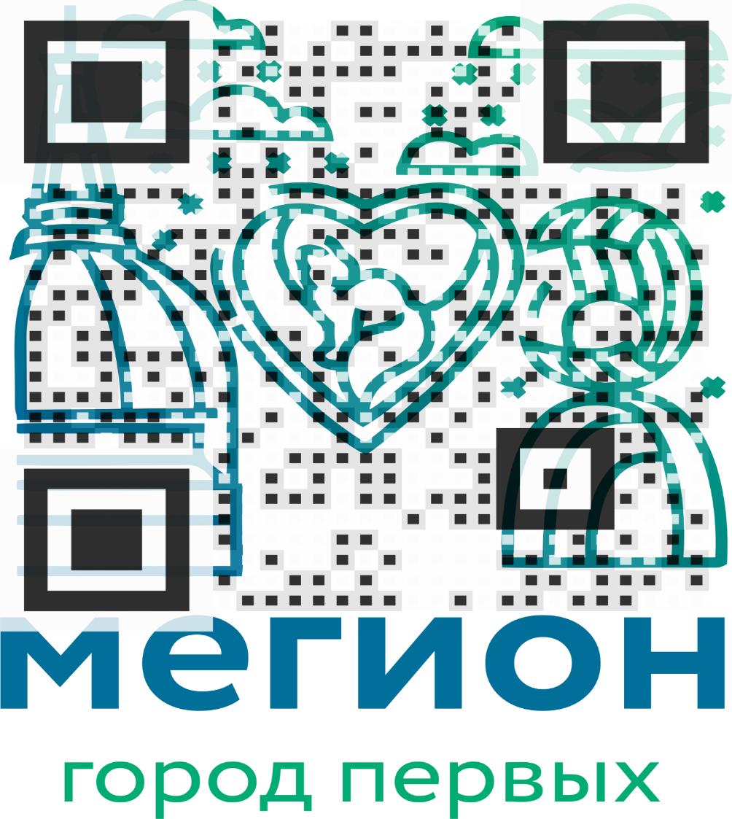
Инвестиционные предложения
База инвестиционных предложений включает 18 инвестиционных площадок, в том числе в сферах развития образования, физической культуры и спорта и жилищного строительства. Перечень инвестиционных площадок размещен на инвестиционном портале города Мегиона, а также на инвестиционной карте ХМАО - Югры.
Приют для временного содержания бездомных животных

Slide 15
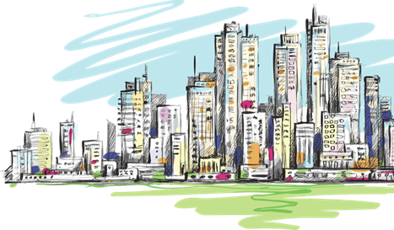
Приобретение жилых помещений в муниципальную собственность
В 2022 году завершено исполнение мероприятия по расселению и ликвидации строений, приспособленных для проживания, включенных в реестр строений по состоянию на 01.01.2012, включая строения, право собственности на которые оформлено в судебном порядке в период с 01.01.1995 до 01.03.2005.
Общий объем финансирования муниципальной программы на 2022 год
оставлял 957 393,75 тыс. руб.
В целях улучшения жилищных условий отдельных категорий граждан, на территории городского округа действует муниципальная программа «Развитие жилищной сферы на территории города Мегиона на 2019-2025 годы»
В рамках подпрограммы «Содействие развитию жилищного строительства на территории города Мегиона» реализуется мероприятие по приобретению жилья, изъятию земельных участков, в целях реализации полномочий в области жилищных отношений. На реализацию мероприятия выделено финансовое обеспечение в сумме
97 061,0 тыс. руб. в том числе: 79 957,6 из средств бюджета автономного округа,
17 103,4 тыс. руб. из средств местного бюджета

Slide 16
Приобретение жилых помещений в муниципальную собственность
В 2022 году на территории города реализовывался региональный проект
«Обеспечение устойчивого сокращения непригодного для проживания жилищного фонда».
Всего в 2022 году на региональный проект выделено 816 994,0 тыс. руб.: из них средства бюджета автономного округа – 746 784,3 тыс. руб., в том числе 224 819,0 тыс. руб. из средств Фонда реформирования ЖКХ, и 70 209,7 тыс. руб. из средств местного бюджета.
Для реализации мероприятий по приобретению и изъятию жилых помещений на бюджетные ассигнования, в 2022 году:
* приобретено 194 квартиры в строящихся домах, общей площадью 10,2 тыс. кв. м., для расселения граждан из аварийного жилищного фонда, признанного таковым
до 01.01.2017 года;
* выплачены возмещения 16 собственникам по заключенным соглашениям на общую сумму 16 664,49 тыс. руб. за изымаемые жилые помещения общей площадью 513,05 кв. м. аварийного жилищного фонда.
В целях улучшения жилищных условий отдельных категорий граждан, на территории городского округа действует муниципальная программа «Развитие жилищной сферы на территории города Мегиона на 2019-2025 годы»

Slide 17
Приобретение жилых помещений в муниципальную собственность
В течение 2022 года:
* полностью расселено 14 аварийных жилых домов;
* частично расселено более 20 домов.
Это позволило сократить аварийный жилищный фонд
на 7 690,8 кв. м. (в том числе за счет расселения граждан в жилые помещения, приобретенные в 2021 году), расселить 159 семей, 498 человек, предоставить 130 квартир, приобретенных в муниципальную собственность
В целях улучшения жилищных условий отдельных категорий граждан, на территории городского округа действует муниципальная программа «Развитие жилищной сферы на территории города Мегиона на 2019-2025 годы»

Slide 18
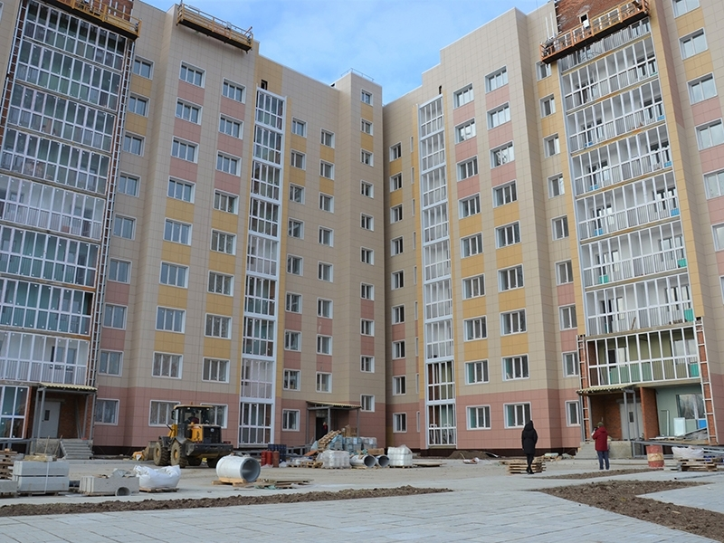
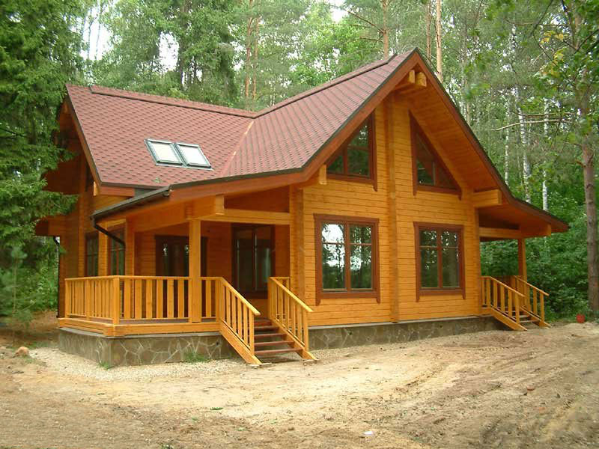
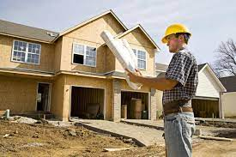
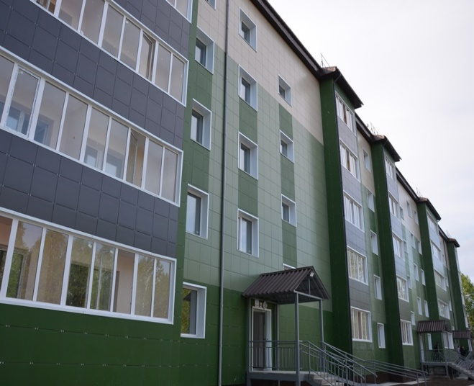
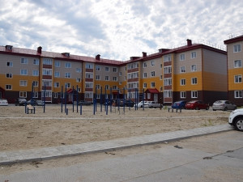
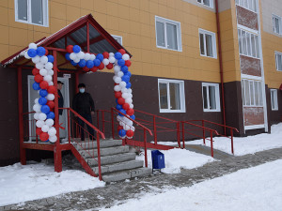
Жилищное строительство

Slide 19
Малое и среднее предпринимательство
Динамика количества субъектов малого и среднего предпринимательства
Жилищное строительство

Slide 20
Бизнес-климат
По состоянию на 01.01.2023 на территории городского округа осуществляют свою деятельность в различных отраслях экономики 1679 субъектов малого и среднего предпринимательства, в том числе 414 микро, малых и средних предприятий и 1265 индивидуальных предпринимателей.
Реализация муниципальной программы «Поддержка и развитие малого и среднего предпринимательства на территории городского округа город Мегион на 2019-2025 годы», предусматривает финансовую, имущественную, информационную поддержку субъектов малого и среднего предпринимательства
Объем налоговых поступлений в городской бюджет от субъектов малого и среднего предпринимательства
в 2022 году -
151,7 млн. руб.
Получили финансовую поддержку 22 субъекта малого и среднего предпринимательства, осуществляющих деятельность в приоритетных для города направлениях.
Выплачено субсидий на сумму 3 957,0 млн руб.;
Создано 18 рабочих мест субъектами малого предпринимательства;
Проведены конкурсы, тренинги по продажам, обучающие семинары, выставка местных товаропроизводителей.
Наиболее распространенными видами экономической деятельности в сфере малого и среднего предпринимательства на территории города являются оптовая и розничная торговля (21,5%), транспорт, аренда и лизинг транспортных средств (17,4%), деятельность ресторанов и предприятий общественного питания (5,66%), в сфере образования (4%), строительство (4,0%).

Slide 21
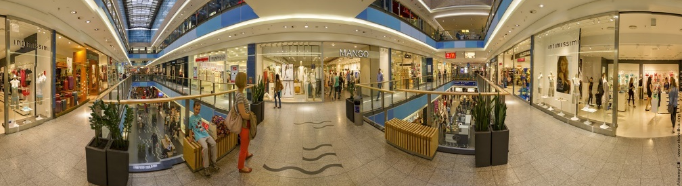
Потребительский рынок
Предприятия
мелкорозничной
торговли
Магазины и
торговые центры
29
195
Предприятия общепита
общедоступной сети
Предприятия
бытового обслуживания
77
135
22
Обеспеченность торговыми
площадями на 1000 чел.
715,4 кв.м
В том числе предприятия общепита закрытой сети
(школьные столовые,
столовые при учреждениях)
Обеспеченность предприятиями общепита общедоступной
сети на 1000 чел.
73,1%

Slide 22
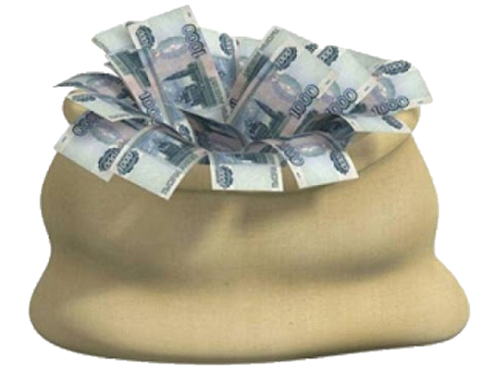
Инфраструктура поддержки
Инфраструктура поддержки
Формы поддержки инвестиционной деятельности на территории города Мегиона
возмещение части затрат на аренду нежилых помещений
возмещение части затрат п предоставленным консалтинговым услугам
возмещение части затрат по обязательной и добровольной сертификации (декларированию) продукции (в том числе продовольственного сырья) местных товаропроизводителей
возмещение части затрат, связанных со специальной оценкой условий труда
возмещение части затрат на приобретение оборудования (основных средств) и лицензионных программных продуктов
возмещение части затрат, связанных с прохождением курсов повышения квалификации
возмещение части затрат на развитие товаропроводящей сети по реализации ремесленных товаров
возмещение части затрат, связанных с созданием и (или) развитием центров (групп) времяпрепровождения детей
Предоставление финансовой поддержки
Поддержка субъектов МСП, осуществляющих социально значимые виды деятельности, определенные муниципальными образованиями и деятельность в социальной сфере
начинающих предпринимателей
Информационно-консультационная поддержка
Информационное сопровождение мероприятий, подготовленных и проводимых администрацией города, с целью популяризации и пропаганде предпринимательской деятельности
Оказание имущественной поддержки
Передача Субъектам во владение и (или) пользование муниципального имущества на возмездной и безвозмездной основе

Slide 23
Работа с инвестором
Сопровождение инвестиционных проектов по принципу «ОДНОГО ОКНА»
ЧТО ТАКОЕ СОПРОВОЖДЕНИЕ?
Комплекс информационно-консультационных и организационных мероприятий по содействию инвестору, инициатору инвестиционного проекта на территории города Мегиона в соответствии с действующим законодательством РФ, ХМАО-Югры и муниципальными правовыми актами
Фонд развития Югры
Оказывает содействие инвестору в:
структурировании инвестиционных проектов;
подготовке бизнес-плана и/или финансовой модели проекта;
подборе земельного участка, необходимого для реализации проекта;
консультировании по вопросам предоставления федеральных и региональных мер поддержки;
взаимодействии с органами государственной власти и органами местного самоуправления по вопросам, касающимся реализации инвестиционного проекта
КАКИЕ ПРЕИМУЩЕСТВА ДЛЯ ИНВЕСТОРОВ?
Сокращение сроков реализации инвестиционного проекта за счет комплексной реализации мероприятий во взаимодействии и контроля со стороны координатора проекта
Преференции приоритетным инвестиционным проектам, реализуемым на территории городского округа
Вовлечение в процесс сопровождения региональной инфраструктуры поддержки
Администрация города Мегиона
В приоритетных направлениях экономики создан режим наибольшего благоприятствования и поддержки инвестиций на всех стадиях реализации проектов, в том числе поддержка в получении преференций регионального уровня

Slide 24
Подключение к сетям
Вид инженерных сетей | Наименование организации | Контактное лицо, ответственное за осуществление подключения к инженерным сетям | Е-mail, телефон
Теплоснабжение | Муниципальное унитарное предприятие «Тепловодоканал» | Начальник ПТО Бакланова Валентина Александровна | tvkmn@mail.ru 8(34643) 4-92-93 8(34643) 4-92-36 8(34643) 4-74-00 (119)
Водоснабжение | Муниципальное унитарное предприятие «Тепловодоканал» | Начальник ПТО Бакланова Валентина Александровна | tvkmn@mail.ru 8(34643) 4-92-93 8(34643) 4-92-36 8(34643) 4-74-00 (119)
Водоотведение | Муниципальное унитарное предприятие «Тепловодоканал» | Начальник ПТО Бакланова Валентина Александровна | tvkmn@mail.ru 8(34643) 4-92-93 8(34643) 4-92-36 8(34643) 4-74-00 (119)
Газоснабжение | Муниципальное унитарное предприятие «Тепловодоканал» | Начальник ПТО Бакланова Валентина Александровна | tvkmn@mail.ru 8(34643) 4-92-93 8(34643) 4-92-36 8(34643) 4-74-00 (119)
 | Акционерное общество «Мегионгазсервис» | Исполнительный директор Подлиповская Валентина Васильевна | MGS_09@mail.ru 8(34643) 3-10-04 8(34643) 4-74-04
Электроснабжение | Акционерное общество «Городские электрические сети» | Начальник производственно-технического отдела Чибисов Сергей Викторович Главный инженер Усманов Юлай Салимович | 8(34643) 2-12-89 chibisov@gesmegion.ru 8(34643) 2-18-42 zariy@mail.ru

Slide 25
Благодарю за внимание!
С уважением,
глава города Мегиона О.А.Дейнека

